Slide 1
PROLJEĆE

Slide 2
RANO PROLJEĆE
DAN I NOĆ TRAJU ISTO.

Slide 3
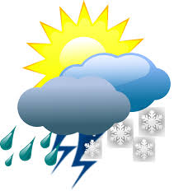
VRIJEME JE PROMJENJIVO

Slide 4
BILJKE
BILJKE CVJETAJU I LISTAJU.
PRVE BILJKE KOJE PROCVJETAJU U PROLJEĆE ZOVEMO PROLJETNICE.
ZNAŠ LI IMENA NEKIH PROLJETNICA?

Slide 5
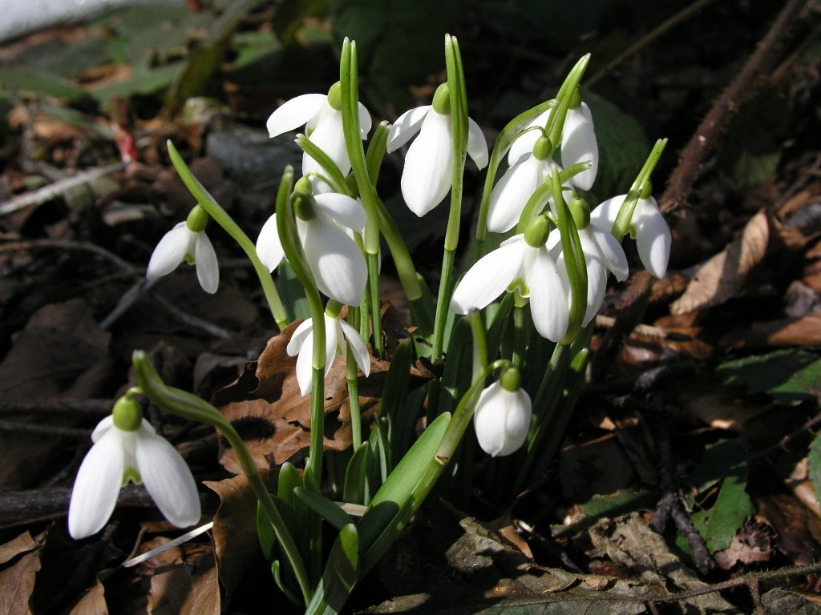
VISIBABE

Slide 6
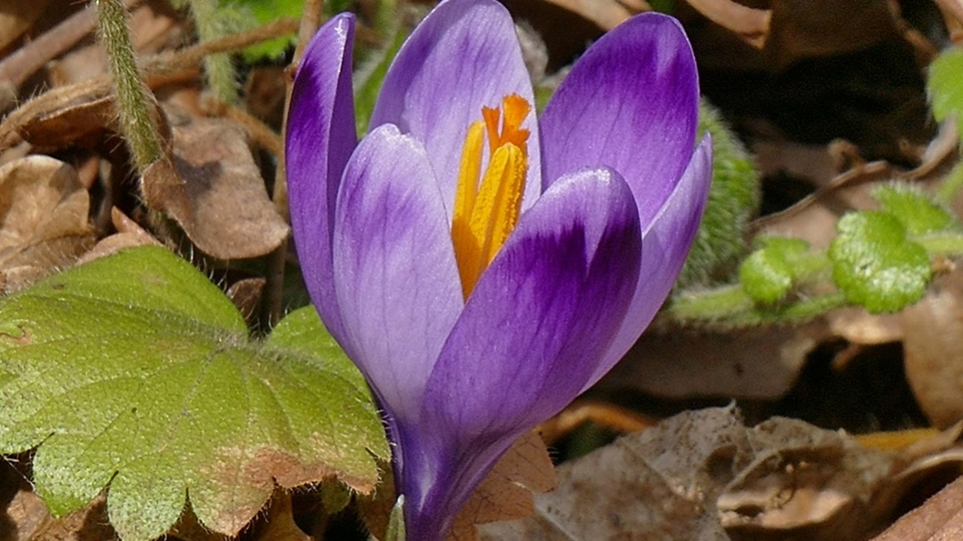
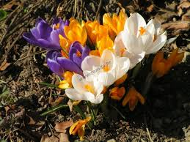
ŠAFRANI

Slide 7
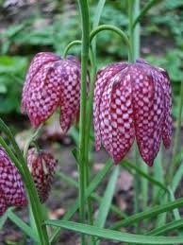
KOCKAVICA

Slide 8
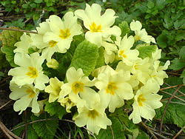
JAGLACI

Slide 9
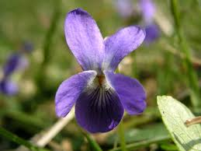
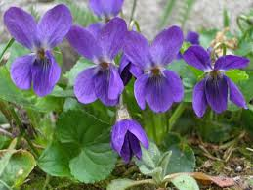
LJUBIČICE

Slide 10
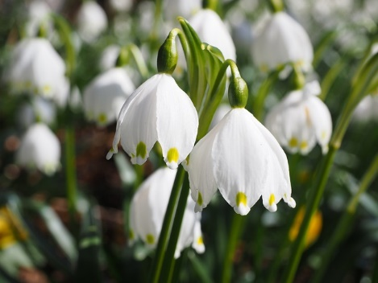
DRIJEMOVAC
(zvončići)

Slide 11
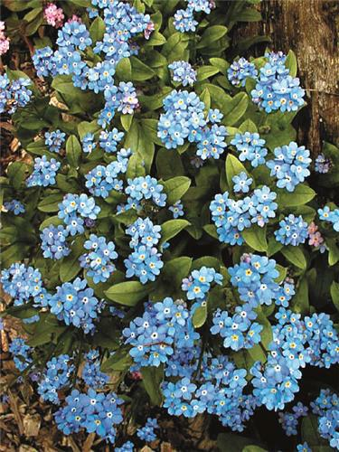
POTOČNICE

Slide 12
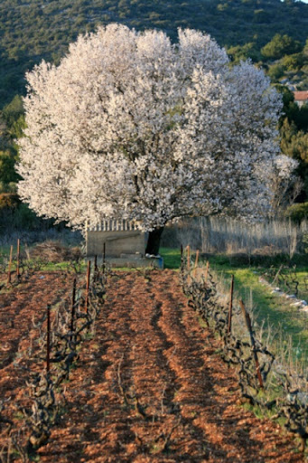
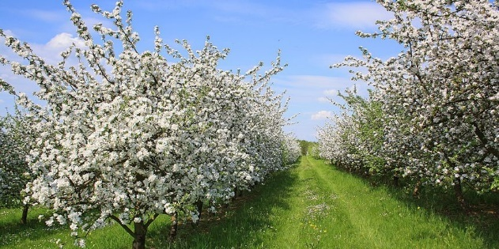
VOĆKE CVJETAJU

Slide 13
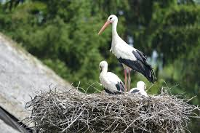
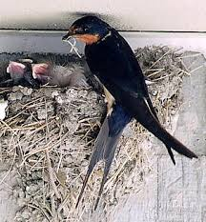
ŽIVOTINJE
VRAĆAJU SE PTICE SELICE.
ŽIVOTINJE DOBIVAJU MLADUNČAD.

Slide 14
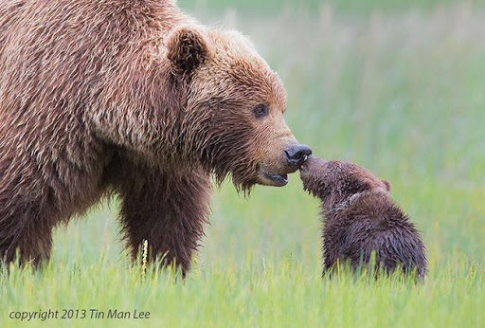
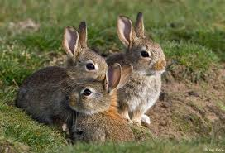
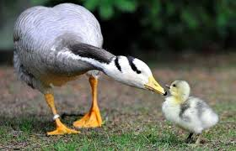

Slide 15
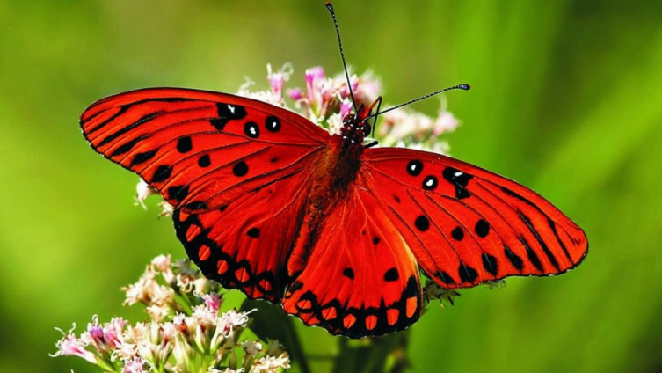
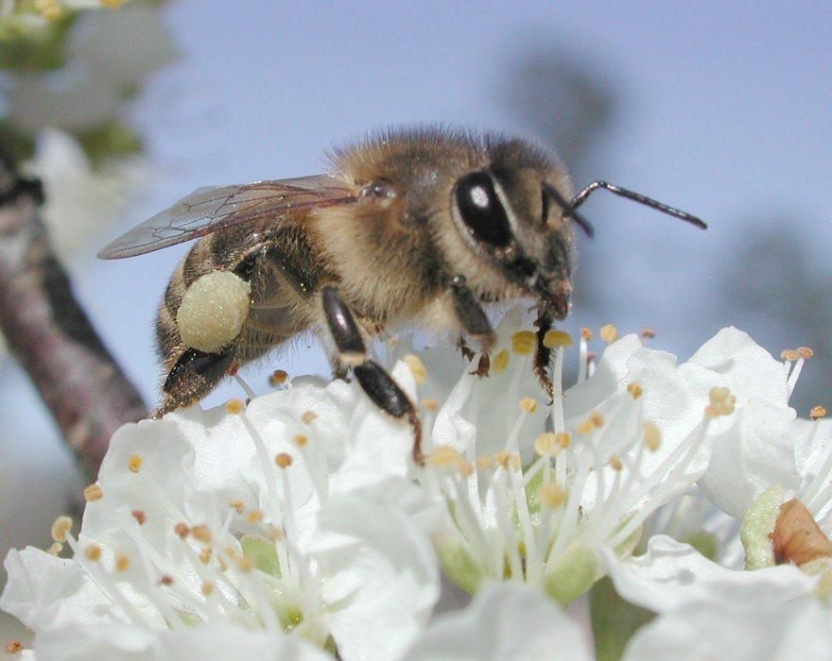
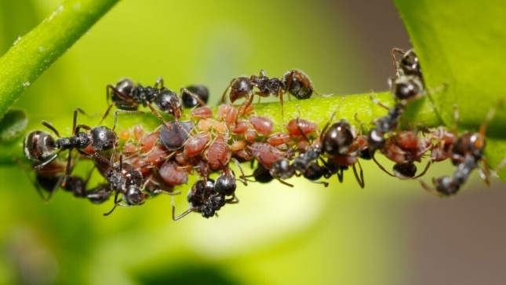
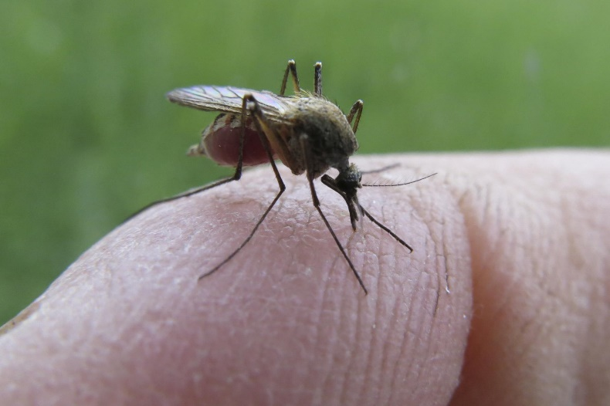
POJAVLJUJU SE RAZLIČITI KUKCI
LEPTIRI
PČELE
KOMARCI
MRAVI

Slide 16
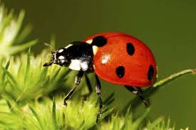
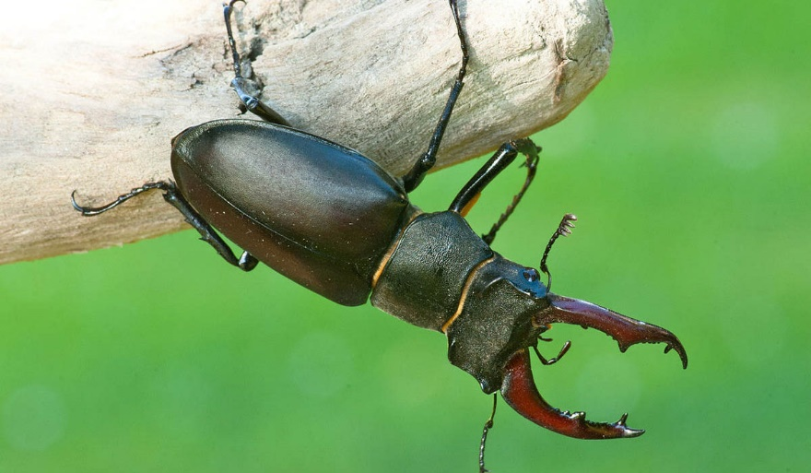
SMRDLJIVI MARTIN
BUBAMARA
PRISJETI SE KAKO JOŠ ZOVEMO BUBAMARU?
JELENAK
BOŽJA OVČICA

Slide 17
FOTOGRAFIJE PREUZETE:
http://prirodadaje.blogspot.com/
http://staravrtlarica.blogspot.com/
https://np-plitvicka-jezera.hr/proljetnice/
http://www.haop.hr/hr/tematska-podrucja/prirodne-vrijednosti-stanje-i-ocuvanje/bioraznolikost/flora/kockavica-fritillaria
https://blog.dnevnik.hr/nelinagustirna/2012/04/1630627413/bas-je-lipo-kad-vocke-cvatu.html
https://www.rtl.hr/zivotistil/vrt-i-sobno-bilje/3325519/sadnja-vocaka-i-razmak-izmedju-vocaka/
https://www.pixsell.hr/agency/halopix-editorial-stock/vocke-u-cvatu-gallery-563261/

Slide 18
https://www.flickr.com/photos/mdunisk/35415329612
https://www.volimivanic.info/bijela-roda-ptica-kojoj-se-svi-vesele
http://www.znanostblog.com/zivotinje-mladuncad-50-fotografija/
https://www.klix.ba/magazin/zanimljivosti/divlje-zivotinje-i-njihovi-mladunci/090601023
https://hr.wikipedia.org/wiki/Kukci

